Slide 1

12 - Le Futur de JavaFX

Slide 2
Plan de Formation
Présentation de JavaFX 2
Première Application
Composants et layouts
Databinding
Enrichir visuellement
Animation
Concurrence
Les événements
Intégration avec Swing
Architectures avancées
Test et outils
Le Futur de JavaFX

Slide 3
Nouveautés de JavaFX 8
Changement du nommage de version (identique JDK)
Nouveau thème graphique "Modena"
Introduction du composant SwingNode
Introduction du rendu 3D
Dans WebView, ajout du support WebSockets et WebWorkers
API CSS, nouveaux composants, API d'impression

Slide 4
Nouveautés de JavaFX 8
API CSS (1/4)
Pour le CSS, ajout d'une API publique permettant de manipuler les styles et d'ajouter des propriétés CSS sur ses composants
Imaginons avoir un composant simulant une LED de couleur
  On a implémenté un effet de lumière dessus
  On peut activer cet effet pour un rendu plus réaliste ou le désactiver et n'avoir qu'un aplat de couleur
  On veux pouvoir (dés)activer cet effet via CSS

Slide 5
Nouveautés de JavaFX 8
API CSS (2/4)
Ajouter une StyleableProperty dans la LedNode pour l'activation de l'effet
private StyleableProperty effect = new StyleableBooleanProperty(true){
@Override
public CssMetaData getCssMetaData() {
return EFFECT_ACTIVATION;
}
@Override
public Object getBean() {
return LedNode.this;
}
@Override
public String getName() {
return "effectActivation";
}
};

Slide 6
Nouveautés de JavaFX 8
API CSS (3/4)
Lui associer une méta-donnée CSS (singleton par convention)
private static final CssMetaData<LedNode,BOOLEAN> EFFECT_ACTIVATION = new CssMetaData("-my-led-effect", true) {
public boolean isSettable(LedNode node) {
return node.effect == null || node.effect.isBound() == false;
}
public StyleableProperty<Boolean> getStyleableProperty(LedNode node) {
return (StyleableProperty)node.effectProperty();
}
};

Slide 7
Nouveautés de JavaFX 8
API CSS (4/4)
Ajouter EFFECT_ACTIVATION aux méta-données CSS connus du composant
Utiliser le CSS
private static final List <CssMetaData<? extends Node, ?>> cssMetaDataList;
static {
List <CssMetaData<? extends Node, ?>> temp =
new ArrayList <CssMetaData<? extends Node, ?>>(Control.getClassCssMetaData());
temp.add(EFFECT_ACTIVATION);
cssMetaDataList = Collections.unmodifiableList(temp);
}
public static List <CssMetaData<? extends Node, ?>> getClassCssMetaData() {
return cssMetaDataList;
}
@Override
public List <CssMetaData<? extends Node, ?>> getCssMetaData() {
return getClassCssMetaData();
}
.lednode { -my-led-effect : true; }

Slide 8
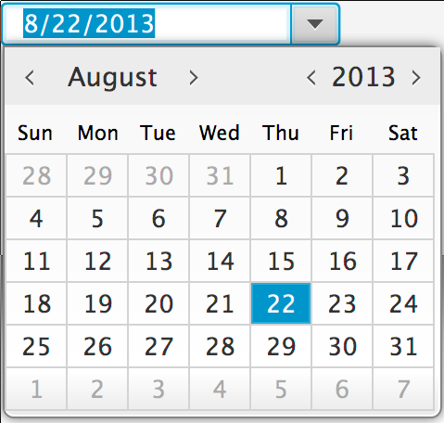

Nouveautés de JavaFX 8
Nouveaux Composants (1/2)
DatePicker
TextFlow
  Un composant texte qui permet de styliser différentes parties différemment, et aussi d'afficher du texte bidirectionnel

Slide 9
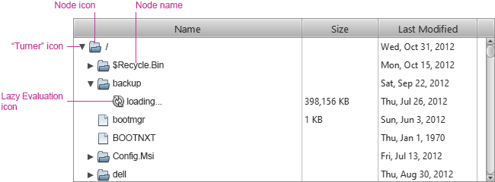
Nouveautés de JavaFX 8
Nouveaux Composants (2/2)
TreeTable

Slide 10
Nouveautés de JavaFX 8
API d'impression
Nouvelle API permettant d'imprimer le SceneGraph simplement
Printer printer = Printer.getDefaultPrinter();
//adapter le nœud ou grappe de nœuds n à un format A4 portrait
PageLayout pageLayout = printer.createPageLayout(Paper.A4, PageOrientation.PORTRAIT,
Printer.MarginType.DEFAULT);
double scX = pageLayout.getPrintableWidth() / n.getBoundsInParent().getWidth();
double sccY = pageLayout.getPrintableHeight() / n.getBoundsInParent().getHeight();
n.getTransforms().add(new Scale(scX, scY));
PrinterJob job = PrinterJob.createPrinterJob();
if (job != null) {
boolean success = job.printPage(n);
if (success) {
job.endJob();
}
}

Slide 11
Ouverture à l'embarqué
ARM
A partir de Java SE 8, l'édition "embedded" pour l'embarqué contient une implémentation de JavaFX
Quelques restrictions : pas de WebView, pas de support du multimédia
Compatible avec les architectures ARM, dont le Raspberry Pi

Slide 12
JavaFX sur Android et iOS ? (1/2)
Des efforts de portage sur ces plate-formes sont en cours
Pas encore tout à fait prêt pour la production
  Un effort de la communauté
  Oracle a donné les briques de base mais se concentre sur le Desktop et l'embarqué (tablettes et Raspberry)
C'est l'équipe JavaFX de Prague qui s'occupe du mobile (entre autres)
https://blogs.oracle.com/jfxprg/category/JavaFX+on+iOS+and+Android

Slide 13
JavaFX sur Android et iOS ? (2/2)
IOS possible notamment grâce au projet RoboVMhttp://www.robovm.org/
  Pour des applications natives iOS en Java
  Transforme le bytecode Java en instructions natives ARM/x86
  Accès à l'API native et au matériel, bridges Objective-C vers Java pour accéder aux API CocoaTouch d'iOS
  API Java "classiques", reprises du portage du SDK Android
Android : portage d'OpenJFX par la communauté sous Dalvik
  https://bitbucket.org/javafxports/android/wiki/Home

Slide 14
Ouverture du code dans OpenJDK
OpenJFX
L'idée est d'intégrer JavaFX dans l'OpenJDK via le projet OpenJFX
Celui-ci n'est pour l'instant pas finalisé, et ne le sera probablement pas avant OpenJDK 9
Oracle a donné les briques nécessaires pour ouvrir le code de JavaFX cependant
Attention, sous Linux pour profiter de JavaFX il faut installer la JRE d'Oracle (comme l'OpenJDK n'intègre pas encore JavaFX)
Adopt A JDK ! Il y a beaucoup de manières de contribuer à OpenJFX si vous êtes intéressés ;)

Slide 15

Questions ?

